Slide 1
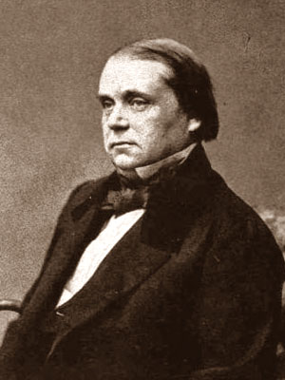
Иван Александрович Гончаров (1812-1891)
Основные этапы жизни и творчества.

Slide 2
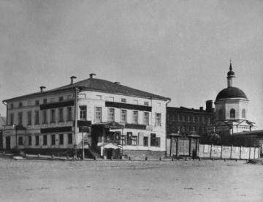
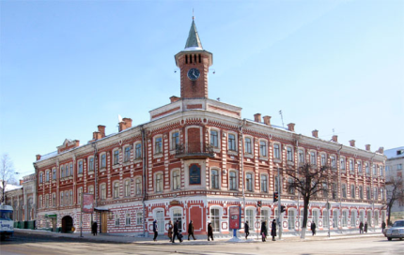
ГОНЧАРОВ Иван Александрович - прозаик, критик. Родился в состоятельной купеческой семье. Отец - Александр Иванович неоднократно избирался городским головой Симбирска. Он скончался, когда Гончарову было 7 лет.
Вспоминая в преклонные годы своё детство и отчий дом, Гончаров писал в автобиографическом очерке "На родине": "Амбары, погреба, ледники переполнены были запасами муки, разного пшена и всяческой провизии для продовольствия нашего и обширной дворни. Словом, целое имение, деревня".
Дом, в котором родился И.А.Гончаров. Фото Г.Степанова. 1890 г
Дом Гончарова. Современный вид

Slide 3
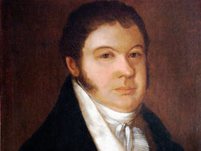
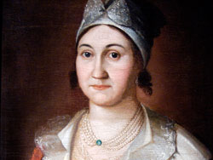
Детство .
Мать, Авдотья Матвеевна, любила детей, но, не обладая достаточной культурой, доверила образование всех четверых детей другу семьи отставному морскому офицеру Н.Н.Трегубову, который был дворянином, и ввел семью Гончаровых в круг местного дворянства. Купеческие дети получили типично помещичье воспитание.
Николай Николаевич Трегубов – симбирский дворянин, крестный отец детей в семье Гончаровых. Неизв
Авдотья Матвеевна Гончарова - мать писателя. Неизвестный художник. Холст, масло. 1 четв. XIX в

Slide 4
Образование.
Гончаров учился в частном пансионе священника Ф. С. Троицкого, где он приобщился к чтению книг западноевропейских и русских авторов и хорошо изучил французский и немецкий языки. В 1822 г. поступил в Московское коммерческое училище, восьмилетнее пребывание в котором оставило у него неблагоприятное впечатление. К счастью, молодой Гончаров компенсировал недостатки казенного обучения активным самообразованием. Не окончив училища, Г. решился на вступительные экзамены в Московский университет. Он успешно выдержал их в 1831 г. (в 1830 г. из-за холеры в Москве в университете занятий не было), став студентом филологического ("словесного") отделения. Гончарова интересовали преимущественно вопросы теории и истории литературы, изобразительных искусств, архитектуры. Самым сильным впечатлением тех лет для него стало посещение А. С. Пушкиным университета, где великий поэт спорил с профессором М. Т. Каченовским по вопросу подлинности "Слова о полку Игореве". Гончаров вспоминал впоследствии: "...для меня точно солнце озарило всю аудиторию: я в то время был в чаду обаяния от его поэзии; я питался ею, как молоком матери; стих его приводил меня в дрожь восторга. На меня, как благотворный дождь, падали строфы его созданий ("Евгения Онегина", "Полтавы" и др.). Его гению я и все тогдашние юноши, увлекавшиеся поэзиею, обязаны непосредственным влиянием на наше эстетическое образование"

Slide 5
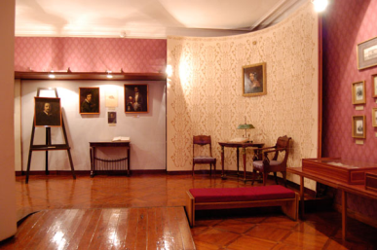
Начало литературной деятельности.
К литературному творчеству Гончаров обратился в годы университетской учебы. Последовавшая за окончанием университета (1834) служба в канцелярии симбирского губернатора, а затем (с мая 1835 г.) в Петербурге - переводчиком в министерстве финансов. Работа не очень мешала его литературным занятиям. К ним особенно побуждало молодого Гончарова общение с семейством Майковых, художественно одаренных людей: живописцев, поэтов. Литературный салон Майковых был популярен в Петербурге: здесь бывали И. С. Тургенев, Ф. М. Достоевский, Д. В. Григорович.
В рукописном журнале "Подснежник", выпускаемом Майковыми, Гончаров впервые публикует свои сочинения. Сначала это были стихотворения подражательные, выспренние, со стереотипными "красотами слога" ("тайны роковые", "сумрачные ненастья"), но без оригинальных мыслей и сильных чувств. Однако Гончаров рано освободился от наивно-романтических восторгов.
Фрагмент экспозиции музея - Начало литературной деятельности И.А.Гончарова

Slide 6
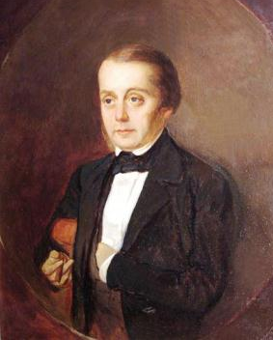
«Современник»
В большую литературу Гончаров, однако, вошел романом "Обыкновенная история" (1847), опубликованном в "Современнике".
"Обыкновенная история" получила одобрение В. Г., чья оценка была предметом особой гордости Гончаров в течение всей его жизни. Лидеры демократического направления в литературе той поры приветствовали роман за содержащееся в нем глубокое художественное исследование и резкое отрицание романтики в ее многообразных формах.
И.А.Гончаров.
Худ. К.А.Горбунов. 1847 г
В "Обыкновенной истории" писатель последовательно отрицает абстрактные, идеалистические обращения главного героя Александра Адуева, к некоему "божественному духу", прекраснодушные мечтания "розового" романтика о любви, не подкрепленные реальным, серьезным чувством. Романтическая мечтательность героя не наполняет живым смыслом ничье существование, даже его собственное. Адуев пишет стихи, но романтизм молодого стихотворца безжизнен, вторичен, заимствован, что насмешливо и констатирует его дядюшка - Петр Иванович Адуев.

Slide 7
История создания романа «Обломов»
В объяснении причин, по которым жизнь Адуева-младшего оказывается, по существу, бессмысленной и бесполезной, Гончаров предвосхищает главный замысел романа "Обломов". Пустопорожние восторженные разглагольствования героя выступают как следствие его барского воспитания. Для писателя идеальная жизнь в гармонии ума и сердца, в естественности, но не стихийной, слепой, а сопряженной с верным пониманием хода вещей.
Гончаров начал работу над этим романом еще в 40 гг. В 1849 г. в альманахе "Литературный сборник с иллюстрациями" при журнале "Современник" был напечатан "Сон Обломова". Эпизод Н) неоконченного романа". Критика сразу же высоко оценила этот отрывок из будущего романа, впрочем, имеющий и вполне самостоятельное художественное значение. Но в критических суждениях сказались идейные разногласия. Славянофильская журналистика признала "фламандское" искусство писателя, но отвергла авторскую иронию по отношению к патриархальному быту помещиков.
"Современник" признал мастерскими и правдивыми сцены из усадебной жизни и увидел в "Сне Обломова" творческий шаг вперед по сравнению с "Обыкновенной историей".

Slide 8
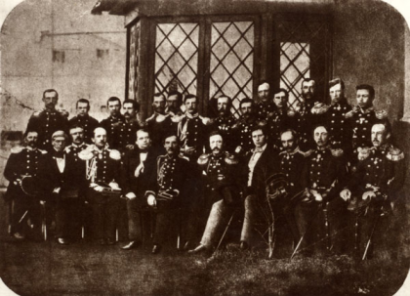
Фрегат «Паллада»
В октябре 1852 года в жизни Гончарова случилось важное событие: он стал участником кругосветного путешествия на парусном военном корабле - фрегате "Паллада" - в качестве секретаря начальника экспедиции вице-адмирала Путятина. Она была снаряжена для инспекции русских владений в Северной Америке - Аляски, принадлежавшей в ту пору России, а также для установления политических и торговых отношений с Японией. Гончаров представил себе, каким множеством впечатлений обогатит себя и своё творчество.
Гончаров среди офицеров фрегата Паллада. Фотография. 1852
С первых же дней путешествия он начинает вести подробный путевой журнал. Он и лёг в основу будущей книги "Фрегат "Паллада". Экспедиция продолжалась почти два с половиной года. Англия, мыс Доброй Надежды, Ява, Сингапур, Гонконг, Япония, Китай, Ликейские острова, Филиппины, обратный путь через Сибирь - главные вехи этого путешествия.

Slide 9
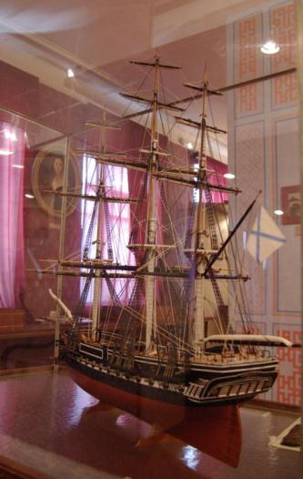
Путешествие Гончарова можно считать кругосветным лишь условно. Он вернулся в Петербург 13 февраля 1855 года, а уже в апрельской книжке "Отечественных записок" появился первый очерк. Последующие фрагменты публиковались в "Морском сборнике" и различных журналах на протяжении трёх лет, а в 1858 году всё сочинение вышло отдельным изданием. Цикл путевых очерков "Фрегат "Паллада"" (1855-1857) - своеобразный "дневник писателя". Книга сразу же стала крупным литературным событием, поразив читателей богатством и разнообразием фактического материала и своими литературными достоинствами.
Модель фрегата ПАЛЛАДА

Slide 10
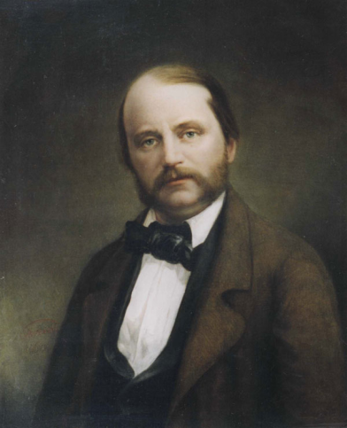
Расцвет творчества
Сразу же по завершении очерков Гончаров приступил к продолжению работы над "Обломовым". В 1859 г. писатель публикует роман в журнале "Отечественные записки". По отчетливости проблематики и выводов, цельности и ясности стиля, по композиционной завершенности и стройности роман - вершина творчества писателя. Это центральное произведение во всей русской литературе по эпической масштабности художественного исследования российского дворянского "байбачества". Здесь представлен художественный тип необычайной социальной и психологической емкости.
И.А.Гончаров.
Худ. Н.А.Майков. 1860 г

Slide 11
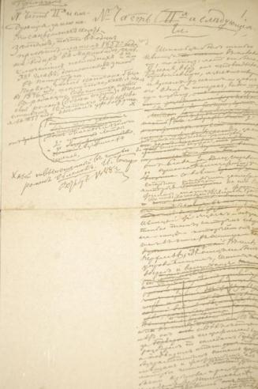
«Обломов»
Итак, в 1859 году впервые в России прозвучало слово "обломовщина". В романе судьба главного героя раскрыта не только как явление социальное ("обломовщина"), но и как философское осмысление русского национального характера, особого нравственного пути, противостоящего суете всепоглощающего "прогресса". Гончаров совершил художественное открытие. Он создал произведение огромной обобщающей силы. Выход в свет "Обломова" и громадный успех его у читателей закрепили за Гончаровым славу одного из самых выдающихся русских писателей. Но Гончаров не оставляет писательскую деятельность и начинает своё новое произведение - "Обрыв". Однако, писателю надо было не только писать, но и зарабатывать деньги.
Страница рукописи романа И.А.Гончарова «ОБЛОМОВ»

Slide 12
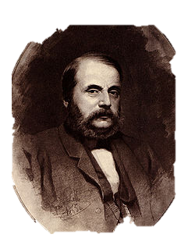
Государственная служба писателя.
С 1855 г. он служил цензором. На первых порах, в период правительственного смягчения контроля над литературой, Гончарову удалось сделать немало хорошего для отечественной словесности. Он помог опубликовать, вызвав неудовольствие своего начальства, некоторые произведения Тургенева, Некрасова, Писемского, Достоевского. Когда вновь стали усиливаться цензурные гонения на литературу, Гончаров подал в отставку (в 1860 г.).
Портрет И.А. Гончарова, работы И. Крамского, 1874г.
В середине 1862 года его пригласили на должность редактора недавно учреждённой газеты "Северная почта", являвшейся органом министерства внутренних дел. Около года прослужил здесь Гончаров. Затем был назначен на новую должность - члена совета по делам печати - снова началась его цензорская деятельность. Но в нынешних политических условиях она приобрела уже явно консервативный характер. Он причинил много неприятностей "Современнику" Некрасова и писаревскому "Русскому слову", он вёл открытую войну против "нигилизма", писал о "жалких и несамостоятельных доктринах материализма, социализма и коммунизма" - Гончаров защищал правительственные устои. Так продолжалось до конца 1867 года, когда он по собственному прошению вышел в отставку, на пенсию.

Slide 13
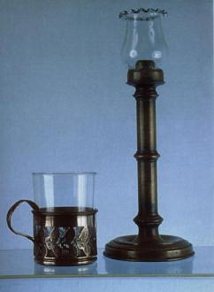
«Обрыв»
Теперь можно было снова энергично взяться за «Обрыв». К тому времени Гончаров исписал уже много бумаги, а конца романа всё ещё не видел. Надвигавшаяся старость всё более пугала писателя и отвращала его от работы. Гончаров однажды сказал об «Обрыве»: «это дитя моего сердца». Автор трудился над ним целых двадцать лет. Временами, особенно к концу работы, он впадал в апатию, и ему казалось, что не хватит сил завершить это монументальное произведение
Однако же дописал. Гончаров отдавал себе отчёт в том, произведение какого масштаба и художественного значения он создаёт. Ценой огромных усилий, превозмогая физические и нравственные недуги, он довёл роман до конца. «Обрыв» завершил, таким образом, трилогию. Каждый из романов Гончарова отразил определённый этап исторического развития России. Для первого из них типичен Александр Адуев, для второго — Обломов, для третьего — Райский. И все эти образы явились составными элементами одной общей целостной картины угасающей эпохи крепостничества.
Стакан с подстаканником и подсвечник И.А.Гончарова

Slide 14
Последние годы жизни.
"Обрыв" стал последним крупным художественным произведением Гончарова. Но после конца работы над произведением, жизнь его сложилась очень трудно. Больной, одинокий, Гончаров часто поддавался душевной депрессии. Одно время мечталось ему даже взяться за новый роман. Но не приступил к нему. Он всегда писал медленно, натужно. Не раз жаловался, что не может быстро откликаться на события современной жизни. Все три романа Гончарова были посвящены изображению дореформенной России, которую он хорошо знал и понимал. Те процессы, которые происходили в последующие годы, по собственным признаниям писателя, он понимал хуже, и не хватало у него ни физических, ни нравственных сил погрузиться в их изучение. Но Гончаров продолжал жить в атмосфере литературных интересов, интенсивно переписываясь с одними писателями, лично общаясь с другими, не оставляя и творческой деятельности. Он пишет несколько очерков: "Литературный вечер", "Слуги старого века", "Поездка по Волге", "По восточной Сибири", "Май месяц в Петербурге". Некоторые из них были опубликованы посмертно. Следует отметить такие его этюды, как "Мильон терзаний", "Заметки о личности Белинского", "Лучше поздно, чем никогда", давно и прочно вошли в историю русской критики в качестве классических образцов литературно-эстетической мысли.

Slide 15
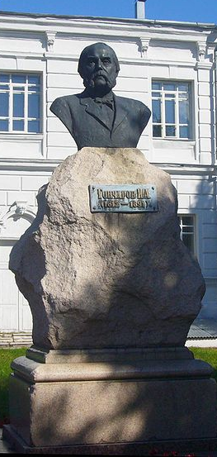
Гончаров оставался в полном одиночестве и 12 (24) сентября 1891 года он простудился. Болезнь развивалась стремительно, и в ночь на 15 сентября он умер от воспаления лёгких на восьмидесятом году жизни. Иван Александрович был похоронен на Новом Никольском кладбище Александро-Невской лавры (в 1956 году перезахоронен, прах писателя перенесли на Волково кладбище). В некрологе, опубликованном на страницах "Вестника Европы", отмечалось: "Подобно Тургеневу, Герцену, Островскому, Салтыкову, Гончаров всегда будет занимать одно из самых видных мест в нашей литературе" В Ульяновске именем Гончарова названа центральная улица города, существует музей Гончарова, памятник, мемориальная беседка.
Памятник-бюст
И. А. Гончарова
г. Ульяновск

Slide 16

Самое ценное в его романах - объективный призыв к деятельности, одушевленный большими нравственными идеями: свободой от социального и морального рабства, гуманностью и высокой духовностью. Гончаров выступал за нравственную независимость личности, против всех форм деспотизма.

Slide 17
Использованные Интернет-ресурсы:
http://litmap.uonb.ru/?page_id=218
http://lib.rus.ec/a/19044
http://www.uokm.ru/200.php
http://www.tonnel.ru/?l=gzl&uid=1106&op=bio

